Slide 1
সবাইকে শুভেচ্ছা

Slide 3
পরিচিতি
মোহাম্মদ মনির আহমদ
সহকারী শিক্ষক
বখতিয়ার পাড়া চারপীর আউলিয়া আলিম মাদরাসা ।
আনোয়ারা,চট্রগ্রাম

Slide 4
শ্রেণিঃ৯ম-১০ম
বিষয়ঃগণিত
অধ্যায়:16
পরিমিতি

Slide 6
আজকের পাঠঃত্রিভুজক্ষেত্রের ক্ষেত্রফল

Slide 7
এই পাঠ শেষে শিক্ষার্থিরা.........
১।কোণভেদে ও বাহুভেদে ত্রিভুজ সর্ম্পকে ধারণা লাভ করতে পারবে।
২।বিভিন্ন ত্রিভুজের ক্ষেত্রফল নির্ণয় করতে পারবে।
৩।সূত্র প্রয়োগ করে বিভিন্ন ত্রিভুজের পরিসীমা নির্ণয় করতে পারবে।
৪।ত্রিভুজ সংক্রান্ত বিভিন্ন গাণিতিক সমস্যার সমাধান করতে পারবে।

Slide 8
বিভিন্ন ত্রিভুজের পরিচিতি
ত্রিভুজ (Triangle): তিনটি সরলরেখা দ্বারা সীমাবদ্ধ ক্ষেত্রকে ত্রিভুজ বলে।
কোণভেদে ত্রিভুজ সুক্ষ্মকোণী ত্রিভুজ(Acute Triangle): যে ত্রিভুজের তিনটি কোণই এক সমকোণ(90⁰) এর ছোট তাকে সূক্ষ্মকোণী ত্রিভুজ বলে।
স্থুলকোণী ত্রিভুজ(Obtuse Triangle): যে ত্রিভুজের একটি কোণ সথূলকোণ বা এক সমকোণ অপেক্ষা বড় তাকে সথূলকোণী ত্রিভুজ বলে। ত্রিভুজের একের অধিক সথূলকোণ থাকতে পারে না।
সমকোণী ত্রিভুজ (Right Triangle) : যে ত্রিভুজের একটি কোণ সমকোণ তাকে সমকোণী ত্রিভুজ বলে। কোন ত্রিভূজে একটির অধিক সমকোণ থাকতে পারে না। সমকোণী ত্রিভুজের সমকোণের বিপরীত বাহুকে অতিভূজ এবং সমকোণ সংলগ্ন বাহুদ্বয়ের একটিকে ভূমি এবং অপরটিকে লম্ব বলা হয়।

Slide 10
একক কাজ
১।কোণভেদে ত্রিভুজ কত প্রকার?
২।সমবাহু ত্রিভুজ কাকে বলে?
৩।স্থূলকোণী ত্রিভুজ কাকে বলে?

Slide 13
সমকোণী ত্রিভুজের ক্ষেত্রফল

Slide 16
দলগত কাজ
দল-১
(পদ্মা))
একটি সমবাহু ত্রিভুজের ভূমির দৈর্ঘ্য 60সে.মি।এর ক্ষেত্রফল 1200 বর্গ সে.মি হলে সমান সমান বাহুর দের্ঘ্য নির্ণয় কর।
দল-২
(যমুনা)
একটি সমকোণী ত্রিভুজের সমকোণ সংলগ্ন বাহুদ্বয়ের দৈর্ঘ্য যথাক্রমে 6সে.মি ও 8সে.মি হলে এর ক্ষেত্রফল নির্ণয় কর।

Slide 19
মূল্যায়ন
১। সুক্ষ্মকোণী ত্রিভুজ কাকে বলে?
২।বিষমবাহু ত্রিভুজের ক্ষেত্রফল নির্ণয়ের সূত্রটি লিখ?
৩।সমকোণী ত্রিভুজের পরিসীমা নির্ণয়ের সূত্র লিখ?
৪। সমকোণী ত্রিভুজের সমকোণের বিপরীত বাহুকে কি বলে?

Slide 20
বাড়ির কাজ
একটি ত্রিভুজের দুইটি বাহুর দৈর্ঘ্য ২৫ সেমি ,২৭ সে।মি এবং পরিসীমা ৮৪ সেমি । ত্রিভুজটির ক্ষেত্রফল নির্ণয় কর।

Slide 21
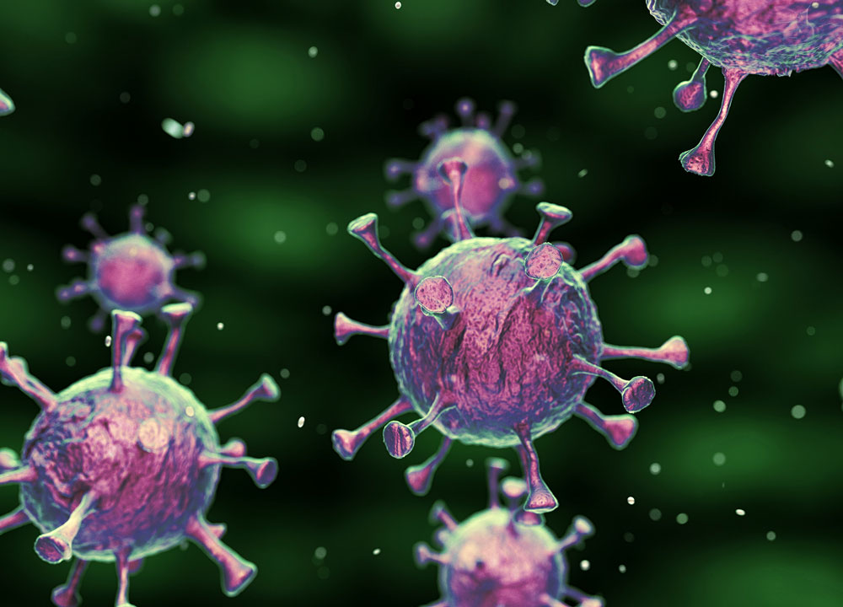
করোনা ভাইরাস মোকাবেলায় সকলে ঘরে থাকো, সুস্থ থাকো।
ধন্যবাদ

